Slide 1


Le leggi dei gas
Dr. Annarita Fiorillo

Slide 2
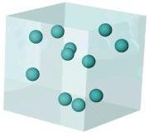



I GAS IDEALI
Un gas è formato da un gran numero di particelle in costante moto casuale.
Teoria cinetica
dei gas
La velocità delle particelle è proporzionale alla temperatura.
Nello studio dei gas in prima approssimazione
si può assumere un comportamento ideale:
i gas ideali sono formati da particelle puntiformi
Le forze intermolecolari sono nulle, per questo un gas occupa tutto lo spazio a sua disposizione.
Gli urti sono elastici, cioè non dissipano energia.

Slide 3



Parametri che descrivono lo stato di un gas
Numero di particelle
pressione
Volume
temperatura
Se si cambia uno dei parametri anche gli altri cambiano
La pressione
Forza eseritata dalle
particelle sulla superficie
F
P =
s
Area della superficie
Secondo la teoria cinetica la pressione è dovuta agli
urti delle particelle sulle pareti del contenitore

Slide 4
Parametri che descrivono lo stato di un gas
La temperatura
Secondo la teoria cinetica la velocità delle particelle
è proporzionale alla temperatura.
Scala assoluta della temperatura: Kelvin
0 K = particelle ferme = zero assoluto = -273.15 °C T (K) = T (°C) + 273.15
Es. 20 °C corrispondono a:
20 + 273.15 = 293.15 K

Slide 5
Parametri che descrivono lo
stato di un gas
Numero di particelle: la mole
La mole è l’unità di misura del SI per misurare la quantità di sostanza
Def:
Una mole è la quantità di sostanza che contiene un numero di particelle elementari (atomi, molecole, ioni, etc.) pari al numero di atomi contenuti in 12 grammi dell’isotopo ¹²C.
una mole di una sostanza contiene sempre lo stesso numero di particelle, indipendentemente da quale sia la sostanza.
Questo numero corrisponde alla costante di Avogadro:
N_{A} = 6.022 · 10 ²³
mol⁻¹
5

Slide 6
La mole
Il peso atomico (PA) di un elemento corrisponde al
peso in grammi di una mole di atomi dell’elemento
n = g/PA
Il peso molecolare (PM) di un composto corrisponde al
peso in grammi di una mole di molecole del composto
n = g/PM
Il PA di ogni elemento è riportato sulla tavola periodica,
il PM è la somma dei PA degli atomi che compongono la molecola.
Es.
Un recipiente contiene 433 g di mercurio (Hg).
quante sono le moli di Hg?
quanti atomi di Hg sono presenti nel recipiente?
a)
peso (g)
b)
n =
particelle = moli x N
PA (g/mol)
A
433 g
2.16 mol · 6.022 · 10 ²³ mol⁻¹
= 13 · 10 ²³ particelle
n = = 2.16 mol
200.6 g/mol
5

Slide 7


La mole
Il peso atomico (PA) di un elemento corrisponde al
peso in grammi di una mole di atomi dell’elemento
n = g/PA
Il peso molecolare (PM) di un composto corrisponde al
peso in grammi di una mole di molecole del composto
n = g/PM
Il PA di ogni elemento è riportato sulla tavola periodica,
il PM è la somma dei PA degli atomi che compongono la molecola.
Es.
Quante moli di acqua sono contenute in un bicchiere da 200 ml?
Densità = 1 kg/l = 1 g/ml 200 ml = 200 g
PA (H) = 1 g/mol PA (O) = 16 g/mol
PM (H₂O) = 1 + 1 + 16 = 18 g/mol
_{n =} peso (g) ₌ 200 g PM (g/mol) 18 g/mol
= 11.1 mol
7

Slide 8

Equazione di stato
dei gas ideali
Definisce il comportamento di tutti i gas ideali mettendo in relazione i parametri P, V, n e T:
PV=nRT
Pressione
in atmosfere (atm)
Temperatura assoluta (K)
volume in litri (L)
Numero di moli (mol)
R = Costante universale dei gas = 0.082 atm · L/mol
Es. Qual è il volume occupato da 4 g di H₂ a 0 °C e 1 atm?
V = nRT/P
P = 1 atm
T = 273.15 K
n = ?
_{n =} peso (g) ₌ 4 g
=2 mol
PM (g/mol) 2 g/mol
_{V =} 2 x 0.082 x 273.15 _{= 44.8 L}
1
7

Slide 9

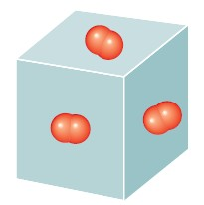
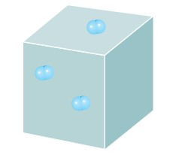
Equazione di stato:
casi particolari
PV=nRT
_{V =} nRT
P
se P,T = costanti
_{V =} nRT
V∝ n
P
Legge di Avogadro:
il volume occupato da un gas, a una certa pressione e una certa temperatura, dipende dal numero di molecole e non dal tipo di gas.
P = T =
O₂
H₂
Volume molare:
Nello stato standard (0 °C, 1 atm) 1 mole di gas occupa 22.4 L
9

Slide 10
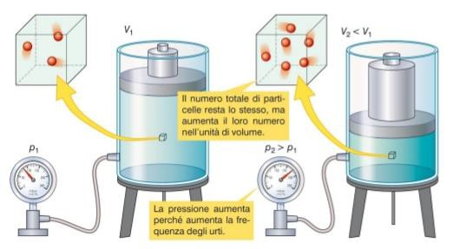
Equazione di stato:
casi particolari
se n,T = costanti
_{V =} nRT
V∝ 1/P
P
Legge di Boyle (1662):
A T costante, la pressione di una certa quantità di gas è inversamente proporzionale al suo volume
Se si diminuisce
il volume
gli urti fra le particelle aumentano
e con essi aumenta
la pressione
10
Valitutti, Tifi, Gentile, Esploriamo la chimica, Zanichelli editore 2000

Slide 11


Equazione di stato:
casi particolari
se n,T = costanti
_{V =} nRT
V ∝1/P
P
PV = cost
Esempio
Un campione di N₂ gassoso in un recipiente dal volume di 65 L ha una pressione di 4 atm. Se il campione viene trasferito in un recipiente dal volume di 25 L alla stessa temperatura, qual’è la pressione del gas nel nuovo recipiente?
T,n = cost
V_{i} = 65 L
P_{i} = 4 atm
V_{f} = 25 L P_{f} = ?
PV = cost
P_{i} V_{i} = P_{f} V_{f}
P_{i} V_{i}
V_{f}
4 · 65
25
P =
=
= 10.4 atm
f
11

Slide 12
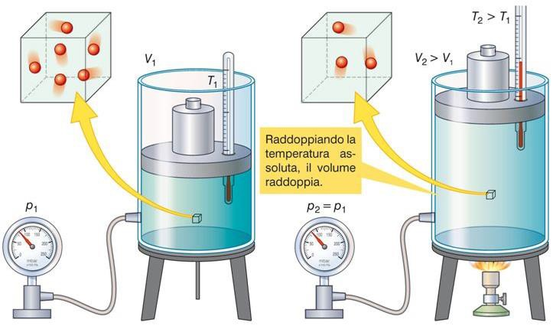
Equazione di stato:
casi particolari
se n,P = costanti
_{V =} nRT
V ∝ T
P
Legge di Charles (~1785):
A pressione costante, il volume di una certa quantità di gas è direttamente proporzionale alla temperatura assoluta
12
Se si aumenta la T aumenta la velocità delle particelle
che “avranno bisogno di più spazio” e faranno alzare il pistone mobile.
Valitutti, Tifi, Gentile, Esploriamo la chimica, Zanichelli editore 2000

Slide 13


Equazione di stato:
casi particolari
se n,P = costanti
_{V =} nRT
V∝ T
P
V/T = cost
Esempio
Si supponga di avere un campione di CO₂ in una siringa a tenuta stagna. Il volume del gas è di 25 mL a temperatura ambiente (20°C). Qual’è il volume finale del gas se si stringe la siringa in mano fino a portarne la temperatura a 37°C?
P,n = cost
V_{i} = 25 ml
T_{i} = 293.15 K
T_{f} = 310.15 K V_{f} = ?
V/T = cost
V_{i}/T_{i} = V_{f}/T_{f}
V T
₌ 25 · 310.15 ₌
V_{f} =
i f
26.4 ml
T_{i}
293.15
13

Slide 14
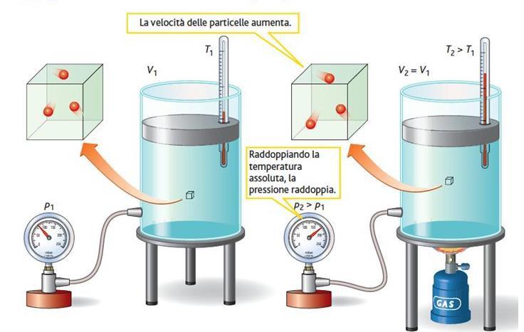
Equazione di stato:
casi particolari
se n,V = costanti
_{P =} nRT
P ∝ T
V
Legge di Gay-Lussac (~1785):
A volume costante, la pressione di una certa quantità di gas è direttamente proporzionale alla temperatura assoluta
Se si aumenta la T aumenta la velocità delle particelle e,
se il pistone è fisso (V cost) aumenteranno gli urti e con essi la P.
Valitutti, Tifi, Gentile, Esploriamo la chimica, Zanichelli editore 2000
14

Slide 15


Equazione di stato:
casi particolari
se n,V = costanti
_{P =} nRT
P ∝T
V
P/T = cost
Esempio
Uno pneumatico ha una pressione di 2.1 atm a 20 °C. Dopo vari giri su pista la T raggiunge i 110 °C. Assumendo che il volume resti inalterato, qual è la pressione in corsa?
V,n = cost
P_{i} = 2.1 atm
T_{i} = 293.15 K
T_{f} = 383.15 K P_{f} = ?
P_{i}/T_{i} = P_{f}/T_{f}
P/T = cost
P_{i}T_{f} T_{i}
₌ 2.1 · 383.15 ₌
P =
2.7 atm
f
293.15

Slide 16
Pressioni parziali: la legge di Dalton
In una miscela di gas la P totale è data da tutte le particelle gassose presenti, indipendentemente dalla loro natura.
La pressione parziale Pi
di un componente di una miscela è la pressione che questo avrebbe qualora occupasse,
da solo, il volume a disposizione
dell'intera miscela.
Legge di Dalton:
la P totale corrisponde alla
somma delle P parziali.
n_{tot}RT
^{P}tot ⁼
V
n_{i}RT
P_{i} =
V
P_{tot} = P₁ + P₂ + P₃ + … + P_{n}

Slide 17
Pressioni parziali: la legge di Dalton
₌ n_{tot}RT
V
_{P =} n_{i}RT
P
P_{tot} = P₁ + P₂ + P₃ + … + P_{n}
tot
i
V
Es.
In un contenitore da 20 L a 298 K vengono introdotte 4 moli di O₂ e 3 moli
di He. Qual è la pressione totale? E quella parziale di ciascun gas?
n(O₂) = 4
n_{He}RT
V = 20 L T = 298 K n(O₂) = 4
n(He) = 3
P_{tot} = ? P_{i} = ?
P =
3 · 0.0821 · 298
20
4 · 0.0821 · 298
20
(4+3) · 0.0821 · 298
He
=
= 3.67 atm
V
n_{O2}RT
P =
=
= 4.89 atm
O2
V
n_{tot}RT
^{P}tot ⁼
=
= 8.56 atm
V
20
P_{tot} = P_{He} + P_{O2} = 3.67+4.89 = 8.56

Slide 18
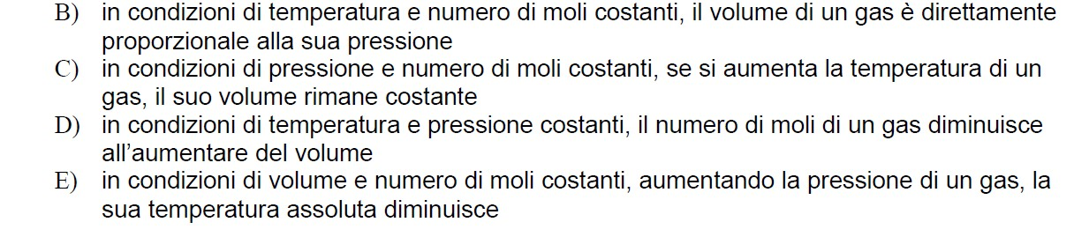
Verifica
Test di medicina 2016, quesito 42
A)
B)
C)
D)
E)

Slide 19
Verifica
Test di medicina 2016, quesito 42
A)
B)
C)
D)
E)
_{V =} nRT
A) T,n=cost → V ∝ P
PV=nRT
P
V non è mai proporzionale a P!!

Slide 20
Verifica
Test di medicina 2016, quesito 42
A)
B)
C)
D)
E)
PV
B) P,n=cost → T
→ V=cost
PV=nRT
T =
nR
Non si può variare un solo parametro!!
Se T aumenta anche V aumenta.
20

Slide 21
Verifica
Test di medicina 2016, quesito 42
A)
B)
C)
D)
E)
PV
C) T,P=cost → n ∝ 1/V
PV=nRT
n=
RT
n è direttamente proporzionale a V!!

Slide 22
Verifica
Test di medicina 2016, quesito 42
A)
B)
C)
D)
E)
PV=nRT
_{P =} nRT
D) V,n=cost → P ∝ 1/T
V
P è direttamente proporzionale a T!!

Slide 23
Verifica
Test di medicina 2016, quesito 42
A)
B)
C)
D)
E)
PV=nRT
_{P =} nRT
E) V,n=cost → P ∝ T
V
GIUSTO!

Slide 24
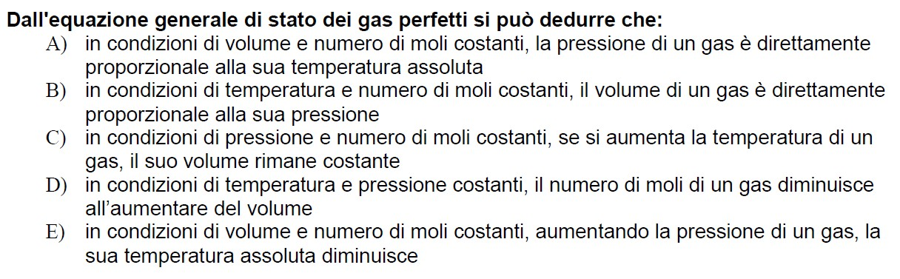
Verifica
Test di medicina 2016, quesito 42
T,n=cost → V ∝ P
P,n=cost → T → V=cost
T,P=cost → n ∝ 1/V
V,n=cost → P ∝ 1/T
V,n=cost → P ∝ T
PV=nRT
_{V =} nRT
P
_{P =} nRT
V

